Slide 1
Eclipse設定集
～これであなたも開発効率2倍！～

Slide 2
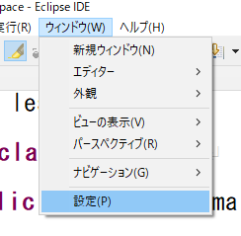
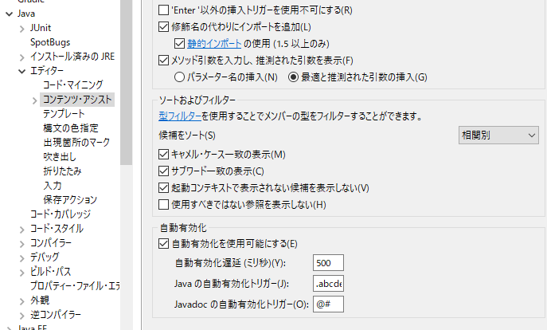
自動補完機能
Notes:
ソースコードを入力すると、コード補完機能が表示されます。
そのトリガーとなる文字と、表示するまでの時間を設定します。何も設定しなくても、コード入力中に「Ctrl + スペース」でも表示できます。
ウィンドウタブ→設定と進み
サイドバーから
＞Java
＞エディター
＞コンテンツアシスト
を選択
画面下段の
・自動有効化遅延を500（0.5秒遅延）
・自動有効化トリガーに「.@abcdefghijklmnopqrstuvwxyz」を加える
適用ボタンを押下

Slide 3

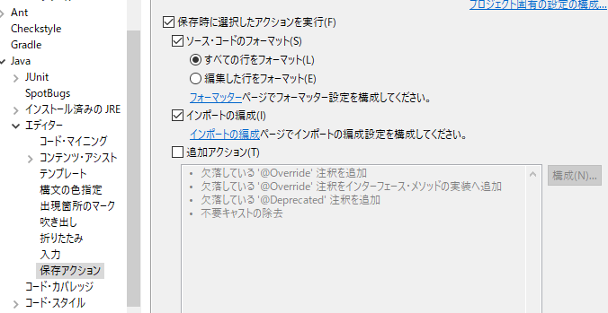
保存時の自動フォーマッター
Notes:
ソースコードのインデントを自動的に調整する機能です。「Ctrl + Shift + F」でも実行できます。
これを、ソースの保存時に自動的に実行するように設定します。
ウィンドウタブ→設定と進み
サイドバーから
＞Java
＞エディター
＞保存アクション
を選択
ソースコードのフォーマット にチェックを入れる
適用ボタンを押下

Slide 4
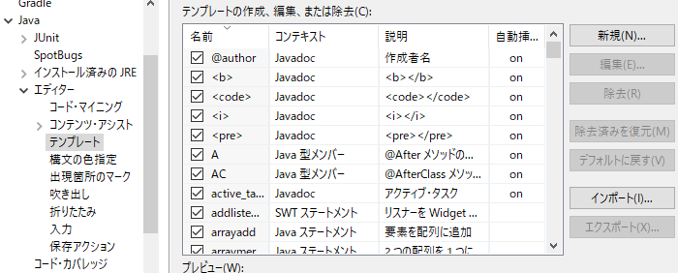
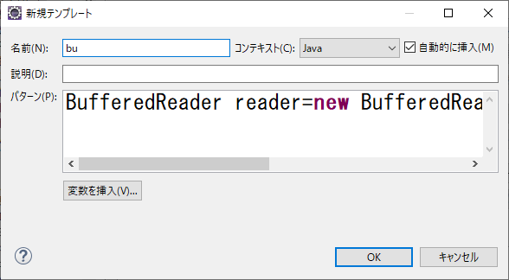
テンプレート登録
Notes:
自動補完機能で補完するテンプレートです。
ウィンドウタブ→設定と進み
サイドバーから
＞Java
＞エディター
＞テンプレート
を選択
新規ボタンを押下
名前に入力時のキーワードを入力（sysoutにあたるもの）
パターンに呼び出したいテンプレートを入力
OKを押下
適用ボタンを押下

Slide 5
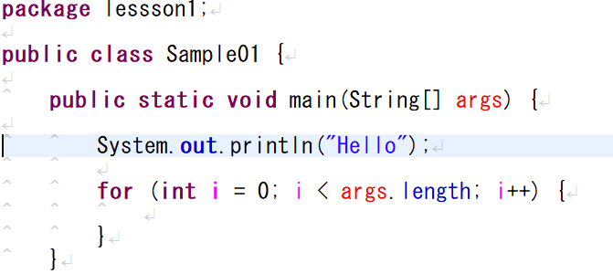
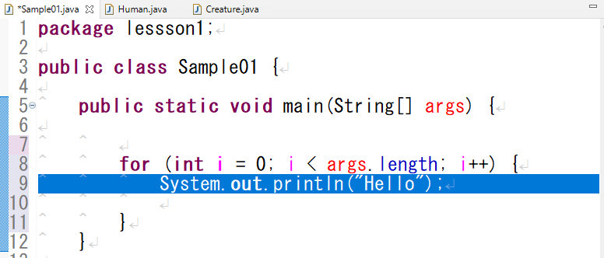
任意の行移動
Notes:
Altキー＋↑またはAltキー＋↓
でカーソルが当たっている行の移動が可能です。
また範囲を選択してから移動も可能です

Slide 6
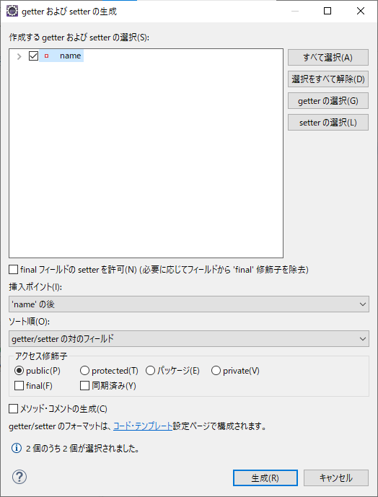
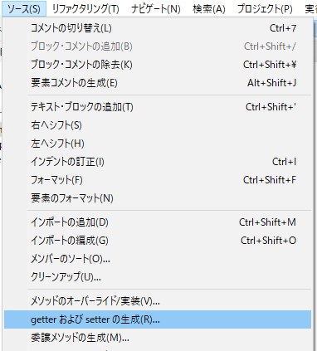
Setter,Getter自動生成
Notes:
ソースタブ→Getter および Setterの生成
該当のフィールドにチェック
生成ボタンを押下

Slide 7
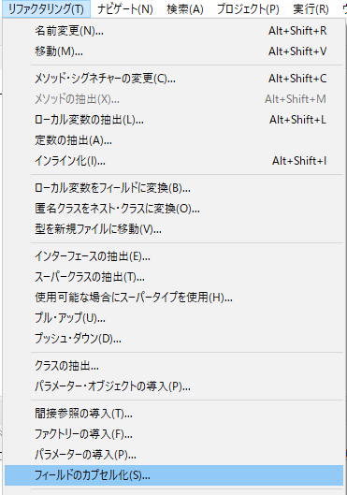
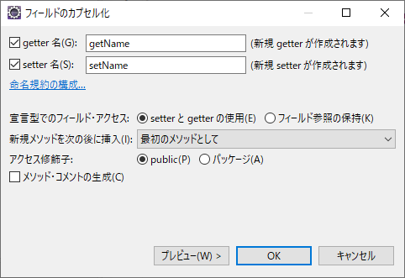
Setter,Getter自動生成 ＋カプセル化
Notes:
こちらを利用いただいても構いません
（※ただしフィールド一つずつしか作成することはできません。）
フィールド名にカーソルを合わせた後
リファクタリングタブ→フィールドのカプセル化
アクセス修飾子を「public」にチェック
OKボタンを押下

Slide 8
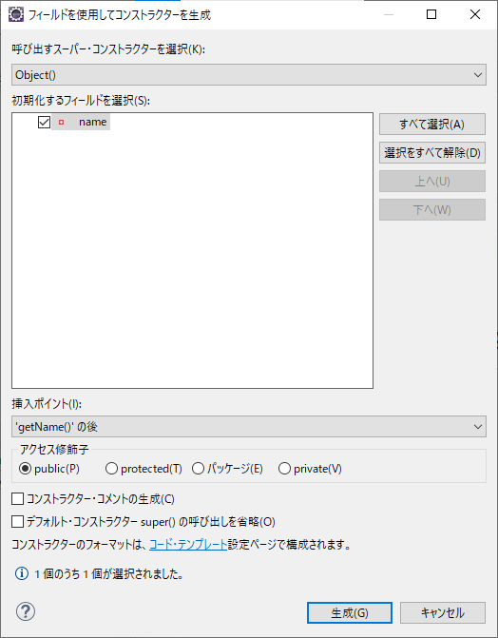
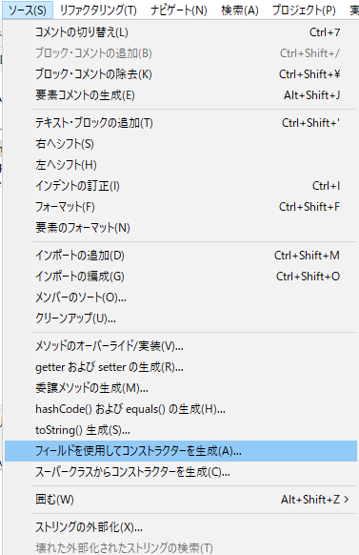
コンストラクタ自動生成
Notes:
ソースタブ→フィールドを使用してコンストラクタを生成
該当のフィールドにチェック
生成ボタンを押下

